Slide 1
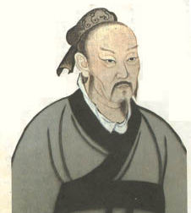
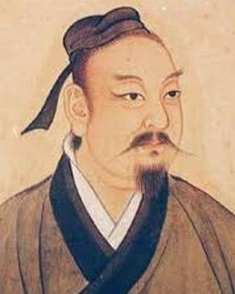
子非鱼，安知鱼之乐？
子非我，安知我不知鱼之乐？
中古诡辩论
《鱼·自然·社会》
汇报人：电信2004 李豪现

Slide 2
起源
PART 1

Slide 3
一、起源
众所周知
在古代
一个能言善辩的人

Slide 4
一、起源
杠精
会被叫做
喷子

Slide 5
一、起源
智术之师古希腊
名家春秋战国

Slide 6
一、起源
今天我们就谈谈，
春秋戦国の名家の元祖

Slide 7
一、起源
子非鱼，安知鱼之乐？
今天我们就谈谈，
春秋戦国の名家の元祖【恵施】

Slide 8
惠施の抬杠史
PART 2

Slide 9
二、惠施的抬杠史
众所周知
子非我，安知我不知鱼之乐？
被惠施杠得最多の人

Slide 10
二、惠施的抬杠史
…………？
被惠施杠得最多の人
其实不是庄子

Slide 11
二、惠施的抬杠史
…………！
被惠施杠得最多の人
其实不是庄子 而是墨子

Slide 12
二、惠施的抬杠史
墨子说
厚，有所大。
有“厚”才能有体积，才能有物体的“大”

Slide 13
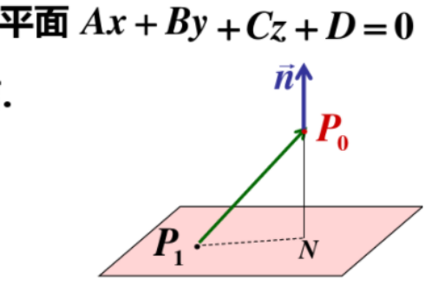
二、惠施的抬杠史
墨子说
惠施笑道
厚，有所大。
有“厚”才能有体积，才能有物体的“大”
无厚，不可积也，其大千里
物质不累积成厚度，就没有体积；但是物质所构成平面的面积，是可以无限大的

Slide 14
二、惠施的抬杠史
墨子说
或不容尺，有穷；
莫不容尺，无穷也
个别区域前不容一线之地，这是“有穷”；与此相反，空间无边无际，这是“无穷”。

Slide 15

二、惠施的抬杠史
墨子说
惠施笑道
或不容尺，有穷；
莫不容尺，无穷也
个别区域前不容一线之地，这是“有穷”；与此相反，空间无边无际，这是“无穷”。
南方无穷而有穷
南方尽管是无穷的，
但是最后还是有终极的地方。

Slide 16
二、惠施的抬杠史
墨子说
中，同长也。
世界中心点到相对的两边的终点
是“同长”的

Slide 17

二、惠施的抬杠史
墨子说
惠施笑道
中，同长也。
世界中心点到相对的两边的终点
是“同长”的
我知天下之中央，燕之北，越之南是也
空间无边无际，无限大，
到处都可以成为中心

Slide 18
二、惠施的抬杠史
墨子说
平，同高也。
“平”是一样高的。

Slide 19
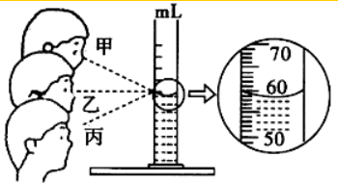
二、惠施的抬杠史
墨子说
惠施笑道
平，同高也。
“平”是一样高的。
天与地卑，山与泽平
站在远处看，天和地几乎是接近的；
站在山顶上的湖泊边沿看，山和泽是平的

Slide 20
二、惠施的抬杠史
子非鱼，安知鱼之乐？
一个有趣的问题是

Slide 21
二、惠施的抬杠史
子非鱼，安知鱼之乐？
一个有趣的问题是
惠施一共笑了几次

Slide 22
二、惠施的抬杠史
子非我，安知我之杠？
一个有趣的问题是
惠施一共笑了几次
惠施在“辩”什么？

Slide 23
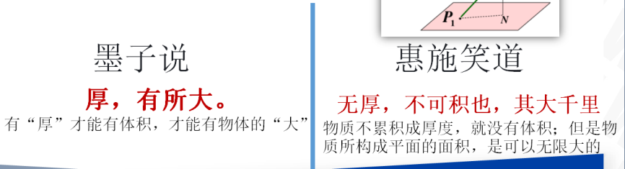
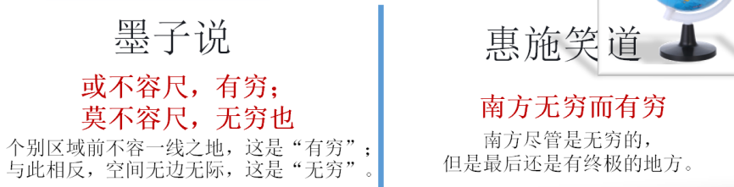
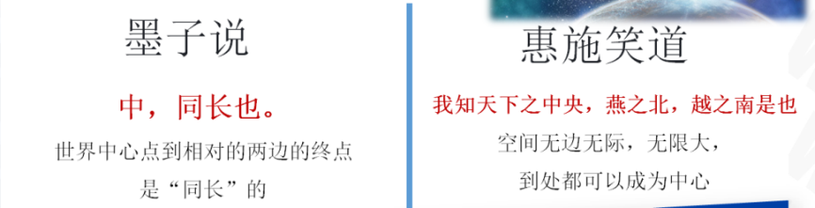
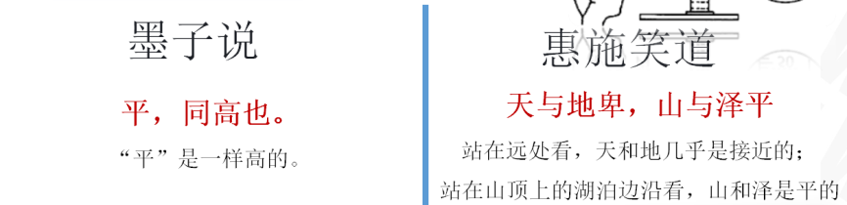
二、惠施的抬杠史
面积？
体积？
空间？
长宽高？
宇宙中心？
惠施在“辩”什么？

Slide 24
二、惠施的抬杠史
同

Slide 25
二、惠施的抬杠史
同
他努力钻研宇宙间万物构成的原因，强调事物的差别是相对的，相同才是绝对的，把相同的事物和不同的事物都抽象地统一起来。

Slide 26
具体评析——“同”的学说“各不相同”
PART 3

Slide 27
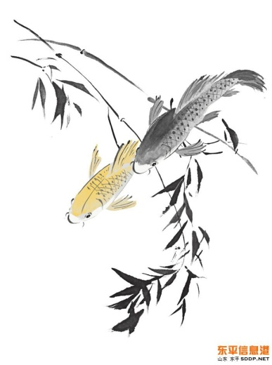
三、具体评析
同
庄子讲同（“万物皆一也” ），说“鱼出游从容，是鱼之乐也”
惠子也讲同，却说，子非鱼，安之鱼之乐。——你和鱼是不同的
子非我，安知我不知鱼之乐？

Slide 28
三、具体评析
同
庄子讲同（“万物皆一也” ），说“鱼出游从容，是鱼之乐也”
惠子也讲同，却说，子非鱼，安之鱼之乐。——你和鱼是不同的
庄子的“同”是主观的、意识的同（人之乐-鱼之乐）
惠子的“同”是客观的、物质的同（人-鱼）
子非鱼，安知鱼之乐？

Slide 29
三、具体评析
同
庄子讲同（“万物皆一也” ），说“鱼出游从容，是鱼之乐也”
惠子也讲同，却说，子非鱼，安之鱼之乐。——你和鱼是不同的
庄子的“同”是主观的、意识的同（人之乐-鱼之乐）
惠子的“同”是客观的、物质的同（人-鱼）
矛盾的斗争性寓于同一性之中。——《马原》
子非鱼，安知鱼之乐？

Slide 30
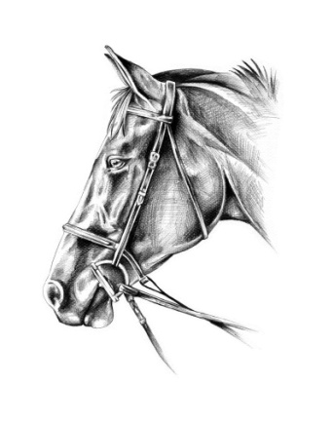
三、具体评析
同
名家公孙龙讲“白马非马”，认为马这个大类概念，与黑马、白马这些小类的概念有差别。
春秋戦国の名家の元祖惠子讲同，认为从相同的方面看，这些都是马。

Slide 31
三、具体评析
同
名家公孙龙讲“白马非马”，认为马这个大类概念，与黑马、白马这些小类的概念有差别。
春秋戦国の名家の元祖惠子讲同，认为从相同的方面看，这些都是马。
矛盾的普遍性和特殊性的关系是共性与个性的辩证统一关系。 ——《马原》

Slide 32
三、具体评析
“同”的学说“各不相同”。名家与墨家、名家与道家、名家内部之间都存在的矛盾。
从古以来，人们一直把名家的学说视为诡辩，道家的学说视为无为，墨家的学说视为守御，使得名家失传，墨家落寞。讽刺的是，这三家的学说恰是中国人最早的逻辑学、政治学、几何学……也是最早的哲学。

Slide 33
结语
PART 4

Slide 34
最深的友谊与最深的哲学：矛盾双方相互依存
子非鱼，安知鱼之乐？
惠施仅因庄子而得以传其学问，现无法深悉其貌。惠施学问，庄子虽有微言，却崇敬有加。
惠施死后，庄子慨叹道：“自夫子之死也，吾无以为质矣，吾无与言之矣！”。
子非我，安知我不知鱼之乐？

Slide 35
感谢观看

